Slide 1

Maatjestraining
Verdiepende module:
Oefenen met iets uitleggen

Slide 2

Programma
Hoe leer jij?
Hoe kun je iets uitleggen: leervraag in stappen verdelen
Oefenen met uitleg geven
DIA 2

Slide 3

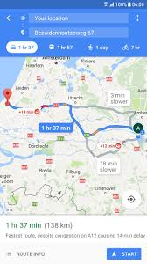


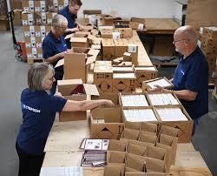

Iets nieuws leren
DIA 3

Slide 4

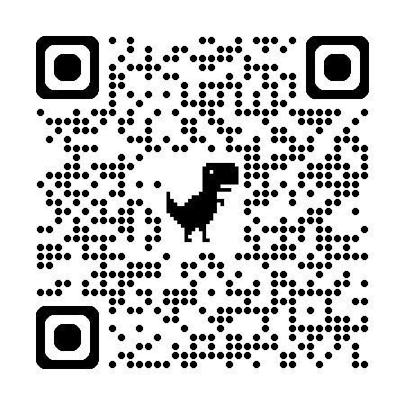
Vouw een vliegtuigje
DIA 4

Slide 5
Hoe leer jij?
1. Doen
2. Kijken, luisteren, proberen
3. Eerst nadenken, zeker weten, dan doen
4. Eerst leren, studeren
DIA 5

Slide 6
Google Maps openen
Gaan!
Invullen waar je naartoe wilt
Informatie lezen
en begrijpen
Route plannen Google Maps
Invullen waar je
vandaan komt
Route kiezen
Kiezen hoe je wilt reizen
DIA 6
DIA 6

Slide 7
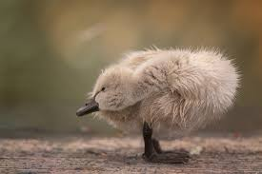
Terugkijken
DIA 7

